Slide 1

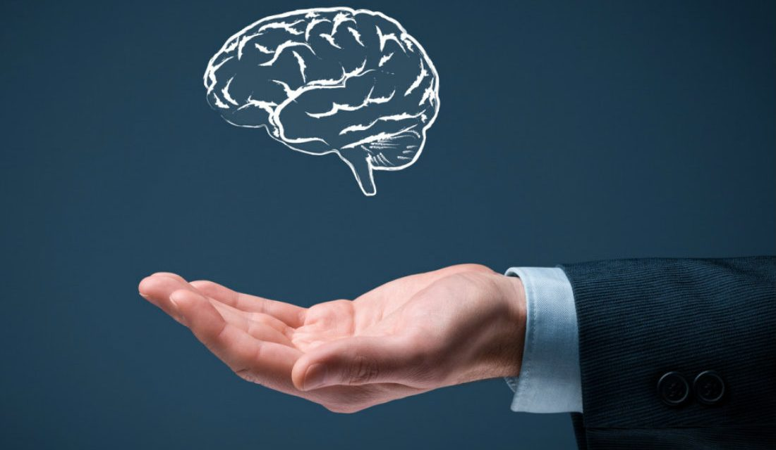

ADMINISTRACIÓN DEL CONOCIMIENTO
CAPÍTULO 11

Slide 2


11.3 SISTEMAS DE TRABAJO DEL CONOCIMIENTO
Las firmas tienen sistemas especializados para que los trabajadores del conocimiento les ayuden a crear nuevo conocimiento, y para asegurar que éste se integre en la empresa de manera apropiada.
TRABAJADORES DEL CONOCIMIENTO Y TRABAJO DEL CONOCIMIENTO

Slide 3



Entre los trabajadores del conocimiento, se encuentran investigadores, diseñadores, arquitectos, científicos e ingenieros, crean conocimiento y nuevos productos o buscan formas de mejorar a los existentes.
Realizan 3 funciones clave para la organización y para gerentes que trabajan dentro de la organización:

Slide 4

Mantener a la organización actualizada en el conocimiento, a medida que se desarrolla en el mundo externo: en tecnología, ciencia, pensamiento social y artes.
Servir como consultores internos en relación con las áreas de su conocimiento.
Actuar como agentes del cambio, evaluar, iniciar y promover proyectos de cambio.

Slide 5

REQUERIMIENTOS DE LOS SISTEMAS DE TRABAJO DEL CONOCIMIENTO
Los trabajadores del conocimiento requieren sistemas de trabajo del conocimiento muy especializados, con poderosos gráficos, herramientas analíticas y capacidades tanto de comunicaciones como de administración de documentos.

Slide 6

Las estaciones de trabajo del conocimiento se diseñan y optimizan para las tareas específicas; por ejemplo, un ingeniero de diseño requiere una configuración de estación de trabajo distinta a la de un analista financiero.
Los ingenieros de diseño necesitan gráficos con el suficiente poder como para manejar los sistemas CAD tridimensionales (3-D).

Slide 7
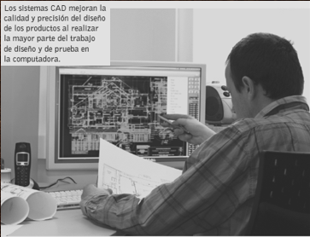
EJEMPLOS DE SISTEMAS DE TRABAJO DEL CONOCIMIENTO
Algunas de las principales aplicaciones de trabajo del conocimiento son los sistemas CAD, los sistemas de realidad virtual para simulaciones y modelado, y estaciones de trabajo financieras.
El diseño auxiliado por computadora (CAD) automatiza la creación y revisión de diseños, mediante el uso de computadoras y software de gráficos sofisticado.

Slide 8
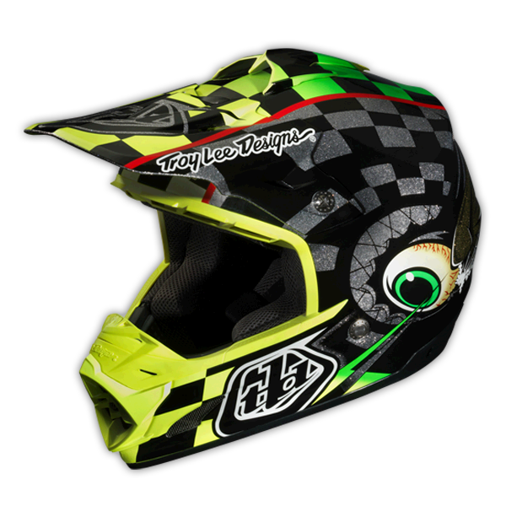

Troy Lee Designs, que fabrica cascos deportivos, invirtió hace poco en un software de diseño CAD que pudiera crear los cascos en 3-D. La tecnología definió las formas de una mejor manera que los métodos tradicionales. Ahora la producción es seis veces más rápida y un 35 por ciento más económica
Los sistemas de realidad virtual tienen capacidades de visualización, renderización y simulación, que van más allá de las de los sistemas CAD convencionales. Los usuarios casi creen que están participando en una situación del mundo real

Slide 9
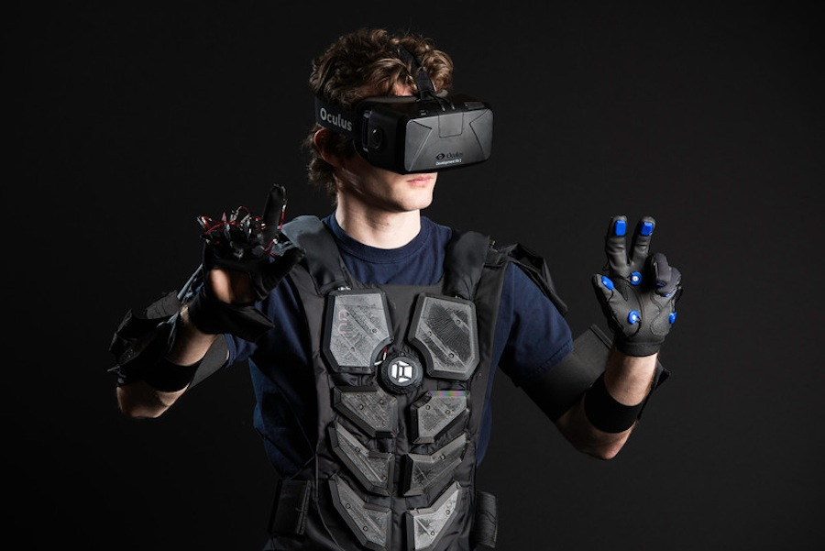
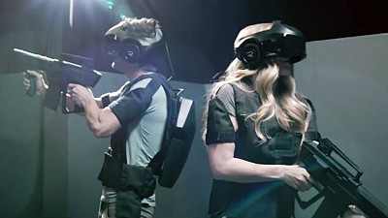
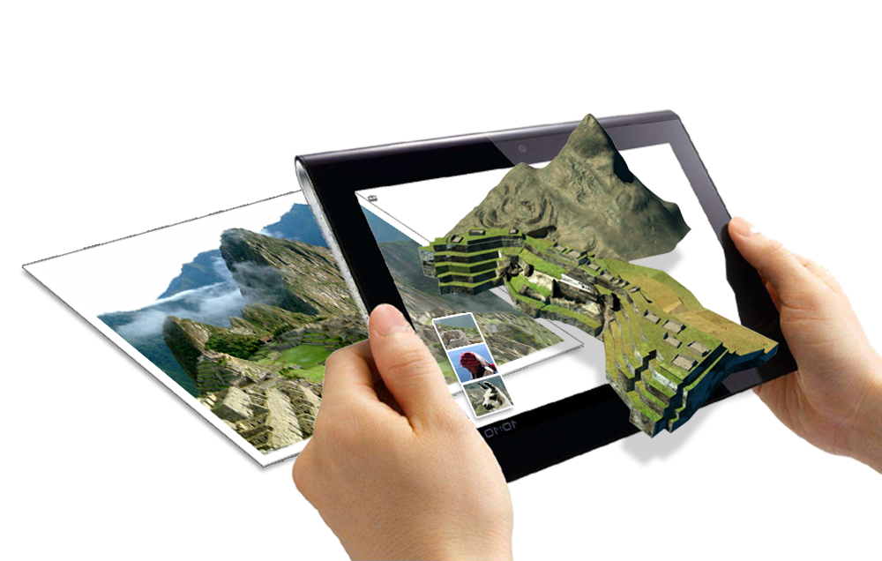

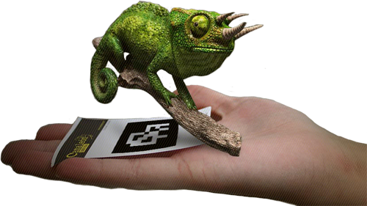
La realidad aumentada (AR) es una tecnología relacionada para mejorar la visualización, ofrece una vista en vivo directa o indirecta de un entorno físico del mundo real, cuyos elementos están aumentados mediante imágenes virtuales generadas por computadora.

Slide 10

TÉCNICAS INTELIGENTES

Slide 11
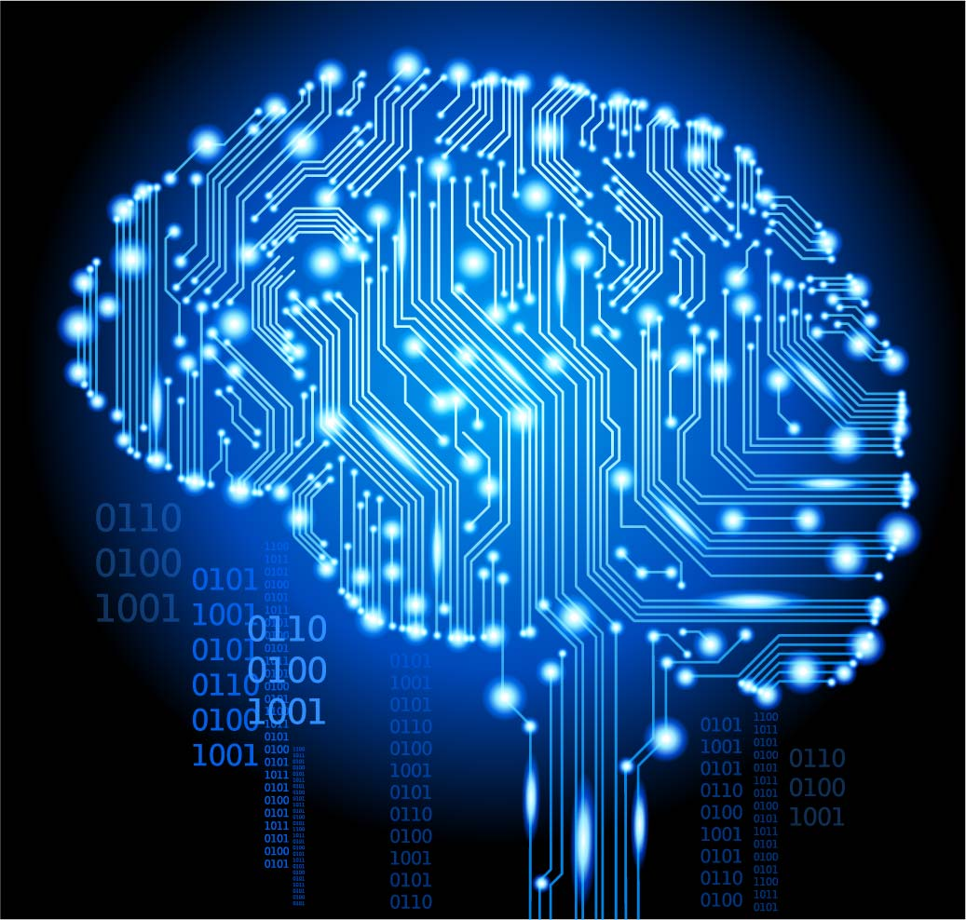
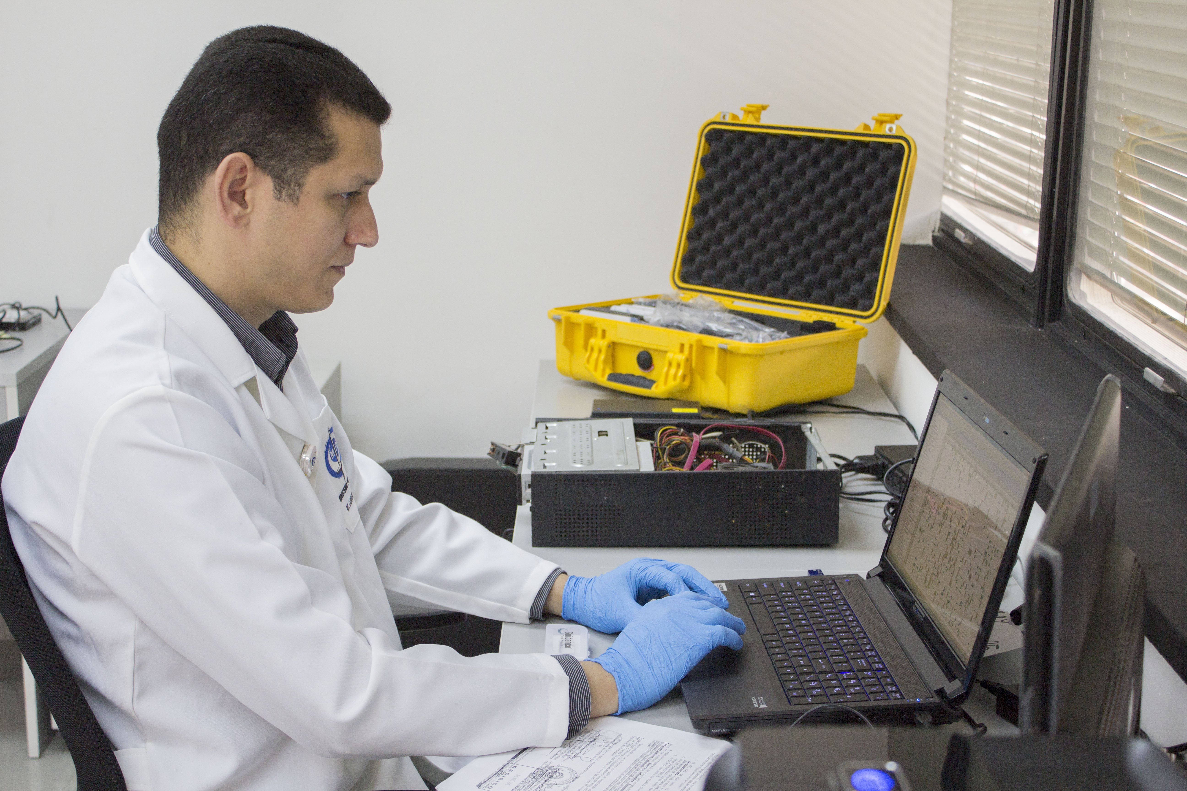

INTELIGENCIA ARTIFICIAL ,BASE DE DATOS y SISTEMAS EXPERTOS
La inteligencia artificial y la tecnología de bases de datos proveen varias técnicas inteligentes que las organizaciones pueden usar para capturar conocimiento tanto individual como colectivo, además de extender su base de conocimiento
Los sistemas expertos, el razonamiento con base en los casos y la lógica difusa se utilizan para capturar el conocimiento tácito

Slide 12
Las redes neurales y la minería de datos se utilizan para el descubrimiento del conocimiento. Pueden descubrir patrones, categorías y comportamientos subyacentes en grandes conjuntos de datos que los gerentes no pueden descubrir por su cuenta, o tan sólo por medio de la experiencia.
Los algoritmos genéticos se utilizan para generar soluciones a los problemas que son demasiado grandes y complejos como para que los seres humanos los analicen por su cuenta. Los agentes inteligentes pueden automatizar las tareas de rutina para ayudar a las firmas a buscar y filtrar información que se utilice en el comercio electrónico, la administración de la cadena de suministro y otras actividades.

Slide 13
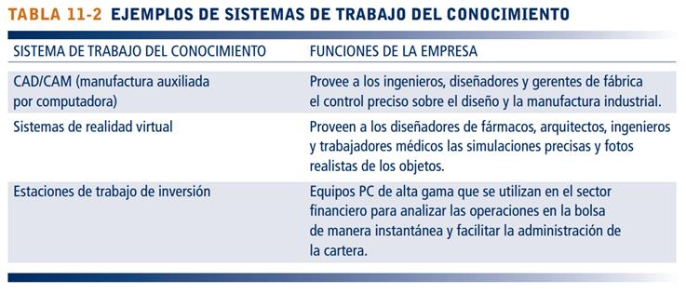
Las otras técnicas inteligentes que describiremos en esta sección se basan en la tecnología de inteligencia artificial (AI), la cual consiste en sistemas basados en computadora (tanto en hardware como en software) que tratan de emular el comportamiento humano. Dichos sistemas podrían aprender lenguajes, realizar tareas físicas, usar un aparato perceptivo y emular tanto la experiencia humana como la toma de decisiones.

Slide 14
CAPTURA DEL CONOCIMIENTO: SISTEMAS EXPERTOS
Los sistemas expertos son una técnica inteligente para capturar el conocimiento tácito en un dominio muy específico y limitado de la pericia humana. Estos sistemas capturan el conocimiento de los empleados calificados en forma de un conjunto de reglas en un sistema de software que pueden usar los demás empleados en la organización. Este conjunto de reglas en el sistema experto se agrega a la memoria, o aprendizaje almacenado.

Slide 15
Los sistemas expertos carecen de la amplitud de conocimiento y la comprensión de los principios fundamentales de un experto humano. Por lo general realizan tareas muy limitadas que pueden realizar los profesionales en unos cuantos minutos u horas, como diagnosticar una máquina defectuosa o determinar si se va a otorgar o no el crédito para un préstamo. Los problemas que no pueden resolver los expertos humanos en el mismo periodo corto de tiempo son demasiado difíciles para un sistema experto. Sin embargo, al capturar la pericia humana en áreas limitadas, los sistemas expertos pueden proveer beneficios, con lo cual ayudan a las organizaciones a tomar decisiones de alta calidad con menos personas

Slide 16
Cómo funcionan los sistemas expertos
El conocimiento humano se debe modelar o representar de manera que se pueda procesar por medio de una computadora. Los sistemas expertos modelan el conocimiento humano como un conjunto de reglas que, en forma colectiva, se conocen como base del conocimiento. Los sistemas expertos tienen desde 200 hasta varios miles de estas reglas, dependiendo de la complejidad del problema. Las cuales están mucho más interconectadas y anidadas que en un programa de software tradicional (vea la figura 11-6).

Slide 17
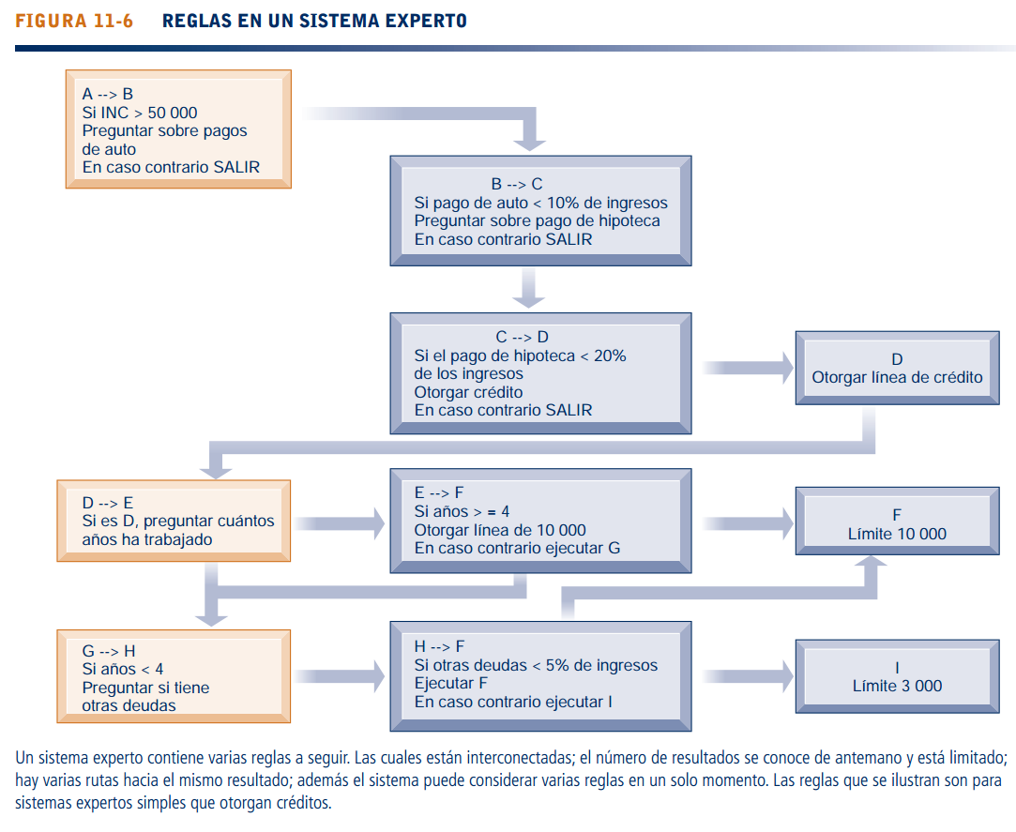

Slide 18
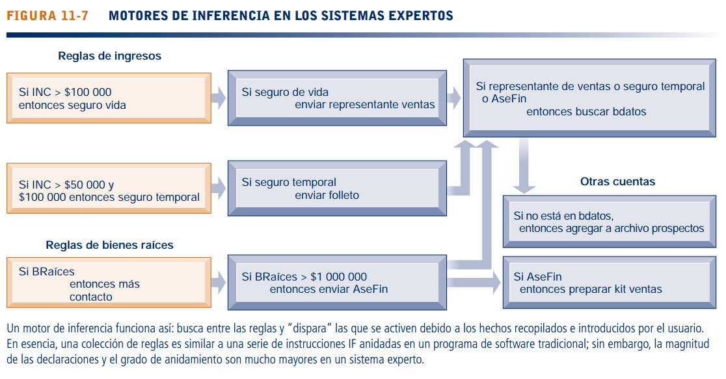
La estrategia que se utiliza para buscar a través de la base del conocimiento se conoce como motor de inferencia. Por lo general se utilizan dos estrategias: encadenamiento hacia delante y encadenamiento hacia atrás (vea la figura 11-7).

Slide 19
Ejemplos de sistemas expertos exitosos
Los sistemas expertos ofrecen a las empresas una variedad de beneficios, como decisiones mejoradas, menos errores y costos, menos tiempo de capacitación y mayores niveles de calidad y servicio. Con-Way Transportation creó un sistema experto conocido como Line-haul para automatizar y optimizar la planificación de rutas de envío de un día a otro para su negocio de fletes a nivel nacional. El sistema experto captura las reglas de negocios que siguen los despachadores al asignar conductores, camiones y remolques para transportar 50 000 envíos de carga pesada cada noche a través de 25 estados y de Canadá, y al momento de trazar sus rutas. Line-haul se ejecuta en una plataforma de computadora de Sun y utiliza los datos sobre las solicitudes de envío diarias de los clientes, los conductores y camiones disponibles, el espacio en el remolque y el peso almacenado en una base de datos Oracle. El sistema experto utiliza miles de reglas y 100 000 líneas de código de programa escritas en C++ para calcular las cifras y crear planes de rutas óptimas para el 95 por ciento de los envíos de fletes diarios. Los despachadores de Con-Way ajustan el plan de rutas que proporciona el sistema experto y retransmiten las especificaciones finales de las rutas al personal de campo responsable de empacar los remolques para sus viajes nocturnos. Con-Way recuperó su inversión de $3 millones en el sistema en un plazo de menos de dos años al reducir el número de conductores, empacar más carga por remolque y reducir el daño por tener que volver a manipular la carga.

Slide 20
INTELIGENCIA ORGANIZACIONAL: RAZONAMIENTO CON BASE EN EL CASO
En primera instancia, los sistemas expertos capturan el conocimiento tácito de los expertos individuales, pero las organizaciones también tienen un conocimiento y pericia colectivos que han acumulado a través de los años. Este conocimiento organizacional se puede capturar y almacenar mediante el razonamiento con base en el caso. En el razonamiento con base en el caso (CBR), las descripciones de las experiencias pasadas de los especialistas humanos, que se representan como casos, se almacenan en una base de datos para recuperarlas después, cuando el usuario se encuentre con un nuevo caso que tenga parámetros similares. El sistema busca los casos almacenados con características de problemas similares al nuevo, encuentra el que más se ajuste y aplica las soluciones del caso antiguo al nuevo. Las soluciones exitosas se añaden al nuevo caso y todo esto se almacena junto con los otros casos en la base del conocimiento. Las soluciones no exitosas también se adjuntan a la base de datos de casos junto con las explicaciones de por qué no funcionaron esas soluciones (vea la figura 11-8).

Slide 21
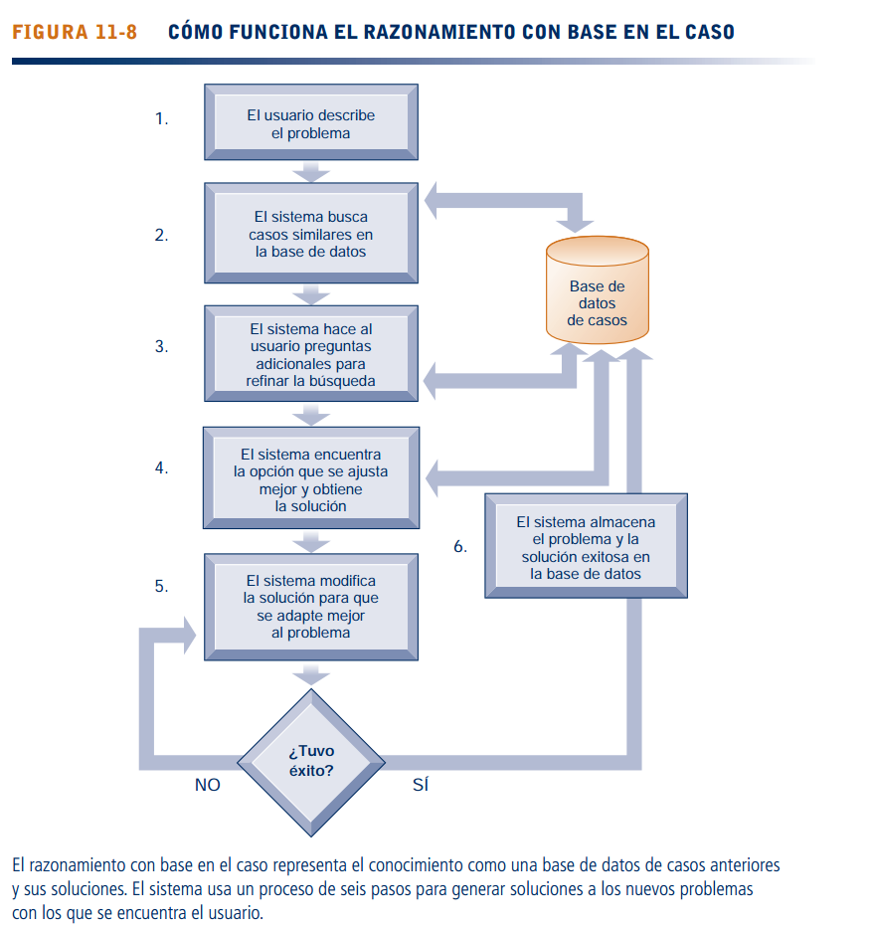
La función de los sistemas expertos es aplicar un conjunto de reglas IF-THEN-ELSE que se extraen de los expertos humanos. En cambio, el razonamiento con base en el caso representa el conocimiento como una serie de casos; los usuarios expanden y refinan esta base del conocimiento en forma continua. Podemos ver el razonamiento con base en el caso en los sistemas de diagnóstico en las áreas de medicina o de soporte al cliente, en donde los usuarios pueden recuperar los casos anteriores cuyas características son similares al nuevo caso. El sistema sugiere una solución o diagnóstico que se haya obtenido de la base de datos y que mejor se ajuste al nuevo caso.

Slide 22
SISTEMAS DE LÓGICA DIFUSA
La mayoría de las personas no piensan en términos de las reglas IF-THEN tradicionales o cifras precisas. Los humanos tienden a categorizar las cosas de manera imprecisa, mediante el uso de reglas para tomar decisiones que pueden tener muchos diferentes matices de significado. Por ejemplo, un hombre o una mujer pueden ser fuertes o inteligentes. Una compañía puede ser grande, mediana o pequeña en cuanto a su tamaño. La temperatura puede ser caliente, fría, fresca o cálida. Estas categorías representan un rango de valores.

Slide 23
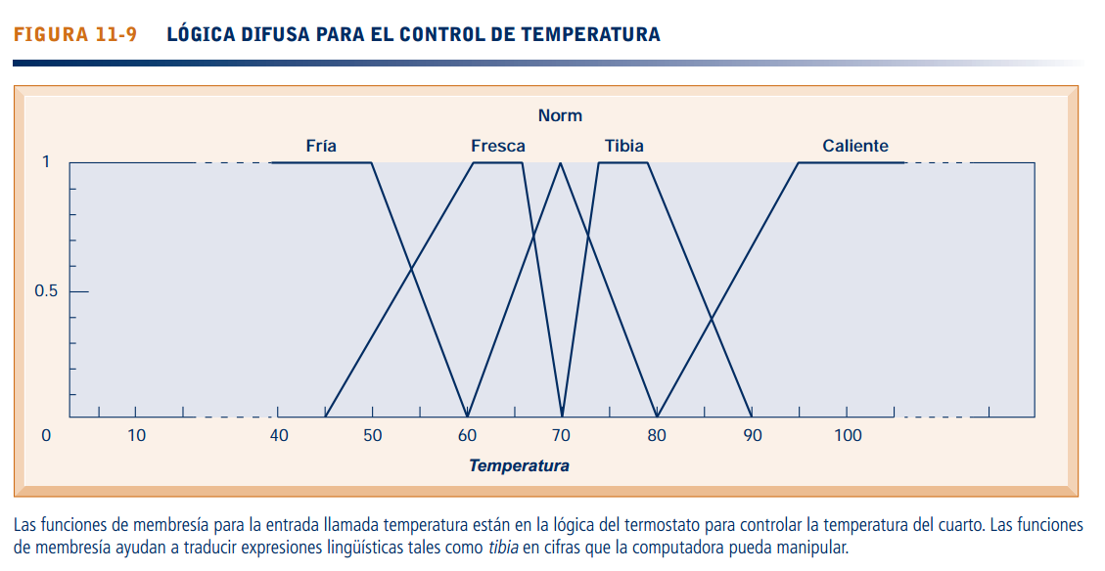
La lógica difusa es una tecnología basada en normas que puede representar dicha imprecisión mediante la creación de reglas que utilicen valores aproximados o subjetivos. Puede describir un fenómeno o proceso específico en un sentido lingüístico y después representar esa descripción en un pequeño número de reglas flexibles. Las organizaciones pueden usar la lógica difusa para crear sistemas de software que capturen el conocimiento tácito en donde haya ambigüedad lingüística.
.

Slide 24
La lógica difusa provee soluciones a los problemas que requieren una pericia difícil de representar en la forma de las tajantes reglas SI- ENTONCES. En Japón, el sistema de metro subterráneo de Sendai usa controles de lógica difusa para acelerar con tanta suavidad que los pasajeros que viajan de pie no necesitan sujetarse. Mitsubishi Heavy Industries en Tokio ha podido reducir el consumo de energía de sus aires acondicionados en un 20 por ciento, mediante la implementación de programas de control en la lógica difusa la cual permite colocar cámaras con dispositivos de enfoque automático.
En estos casos, la lógica difusa permite cambios incrementales en las entradas para producir cambios uniformes en las salidas en vez de que sean discontinuos, por lo cual es útil para las aplicaciones de dispositivos electrónicos para el consumidor y para las aplicaciones de ingeniería. La gerencia también ha encontrado útil la lógica difusa para la toma de decisiones y el control organizacional. Una firma de Wall Street creó un sistema que selecciona las compañías para una potencial adquisición, mediante el uso de un lenguaje que los corredores de bolsa puedan comprender. Se ha desarrollado un sistema de lógica difusa para detectar los posibles fraudes en las reclamaciones médicas que envían los proveedores de servicios médicos en cualquier parte de Estados Unidos.

Slide 25
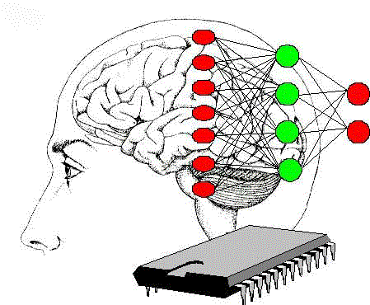
REDES NEURALES
Las redes neurales se utilizan para resolver problemas complejos y malentendidos, para los que se han recolectado grandes cantidades de datos. Buscan patrones y relaciones en cantidades masivas de datos cuyo análisis sería demasiado complicado y difícil para un humano.
Mientras que los sistemas expertos buscan emular o modelar la forma en que un experto humano resuelve los problemas, los creadores de redes neurales afirman que no programan las soluciones y que no buscan resolver problemas específicos. En contraste, el sistema experto es muy específico para un problema dado y no se puede volver a entrenar con facilidad.

Slide 26
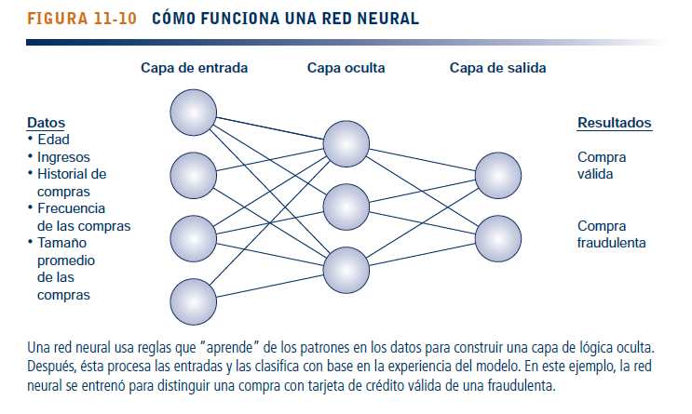

Slide 27
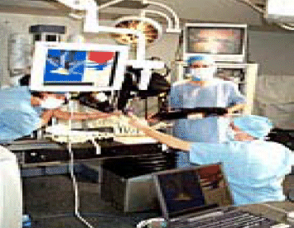

Las aplicaciones de las redes neurales en medicina: se utilizan para someter a los pacientes a chequeo por una enfermedad de la arteria coronaria, para diagnosticar pacientes con epilepsia. La industria financiera utiliza las redes neurales para percibir patrones en grandes reservas de datos que podrían ayudar a pronosticar el desempeño de equidades, clasificaciones de fianzas corporativas o bancarrotas corporativas.

Slide 28
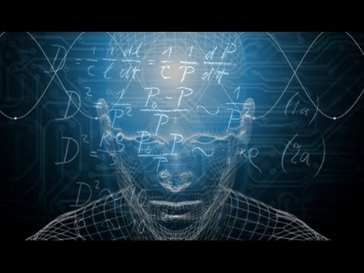
ALGORITMOS GENÉTICOS
Los algoritmos genéticos son útiles para encontrar la solución óptima a un problema específico, mediante el análisis de una gran cantidad de posibles soluciones para ese problema. Se basan en las técnicas inspiradas por la biología evolucionaría, como la herencia, mutación, selección y cruce (recombinación).

Slide 29
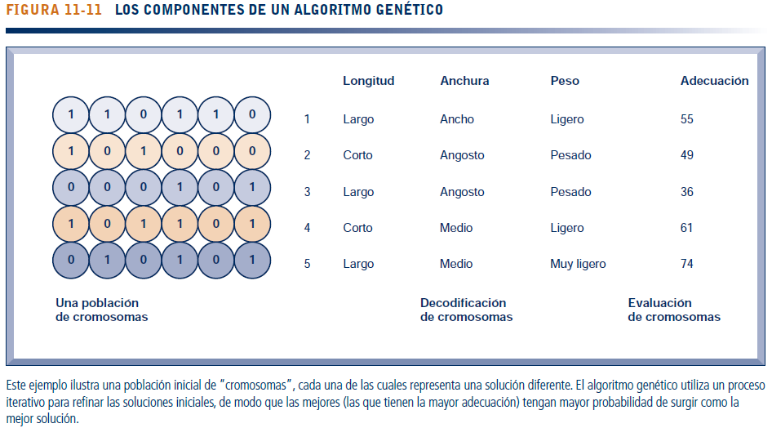

Slide 30
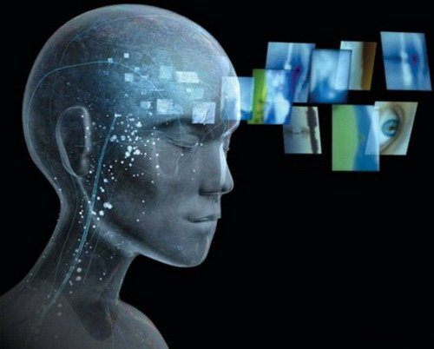
SISTEMAS DE AI HÍBRIDOS
Los algoritmos genéticos, la lógica difusa, las redes neurales y los sistemas expertos se pueden integrar en una sola aplicación para aprovechar las mejores características de todas estas tecnologías. Cada vez son más las aplicaciones híbridas en los negocios. En Japón, Hitachi. Mitsubishi, Ricoh, Sanyo y otras compañías están empezando a incorporar la AI híbrida en productos como dispositivos electrodomésticos, maquinaria de fábricas y equipo de oficina.

Slide 31
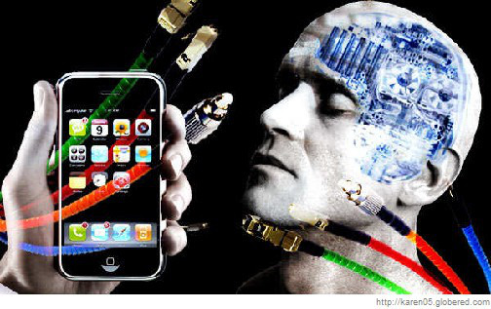
AGENTES INTELIGENTES
Son programas de software que trabajan en segundo plano sin intervención directa por parte de los humanos, que llevan a cabo tareas específicas, repetitivas y predecibles para un usuario individual, proceso de negocios o aplicación de software.
Existen muchas aplicaciones de agentes inteligentes en la actualidad en los sistemas operativos, el software de aplicación, los sistemas de correo electrónico, el software de cómputo móvil y las herramientas del sistema de red.

Slide 32

Procter & Gamble (P&G) utilizó el modelado basado en agentes para mejorar la coordinación entre los distintos miembros de su cadena de suministro, en respuesta a las condiciones de negocios cambiantes (vea la figura 11-12). Modeló una cadena de suministro compleja como un grupo de “agentes” semiautónomos que representaban componentes individuales de la cadena de suministro, como camiones, instalaciones de producción, distribuidores y tiendas de venta al menudeo. El comportamiento de cada agente está programado para seguir reglas que imitan el comportamiento actual, como “pedir un artículo cuando se agote su existencia”.

Slide 33
